Slide 1
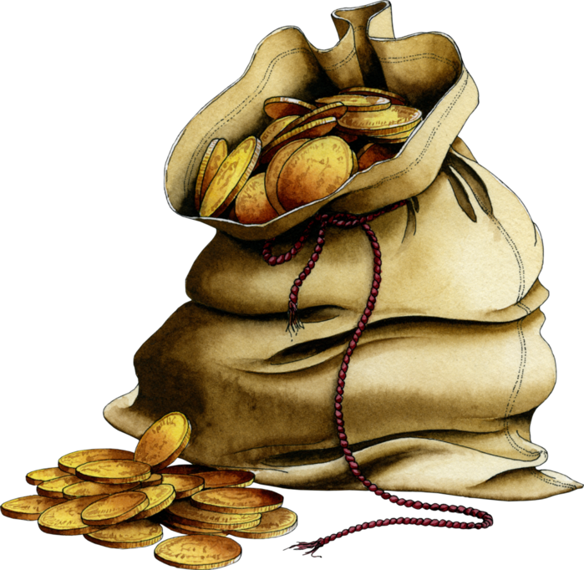
«ИСТОРИЧЕСКАЯ
ЛОТЕРЕЯ»

Slide 2
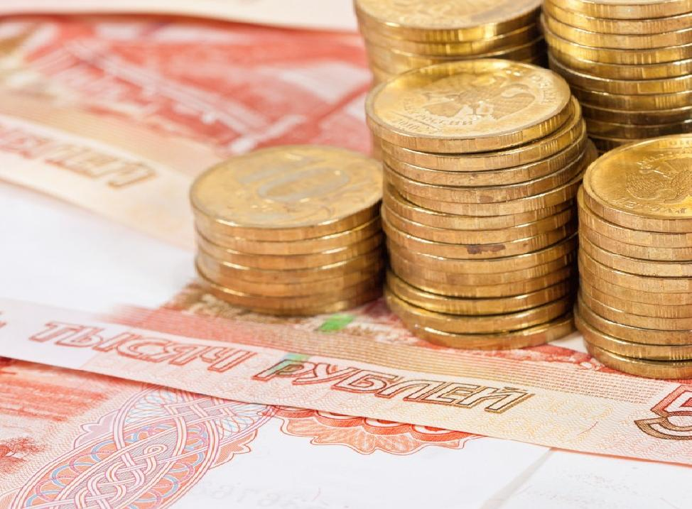
4
6
8
10
4
6
8
10
4
6
8
10
4
6
8
10
4
6
8
10

Slide 3
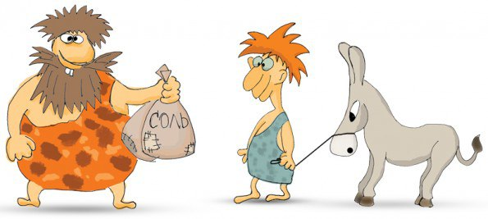
Что из перечисленного можно отнести к денежному товару:
вексель
серебро
шкуру зверя
бумажные деньги
Комментарий

Slide 4
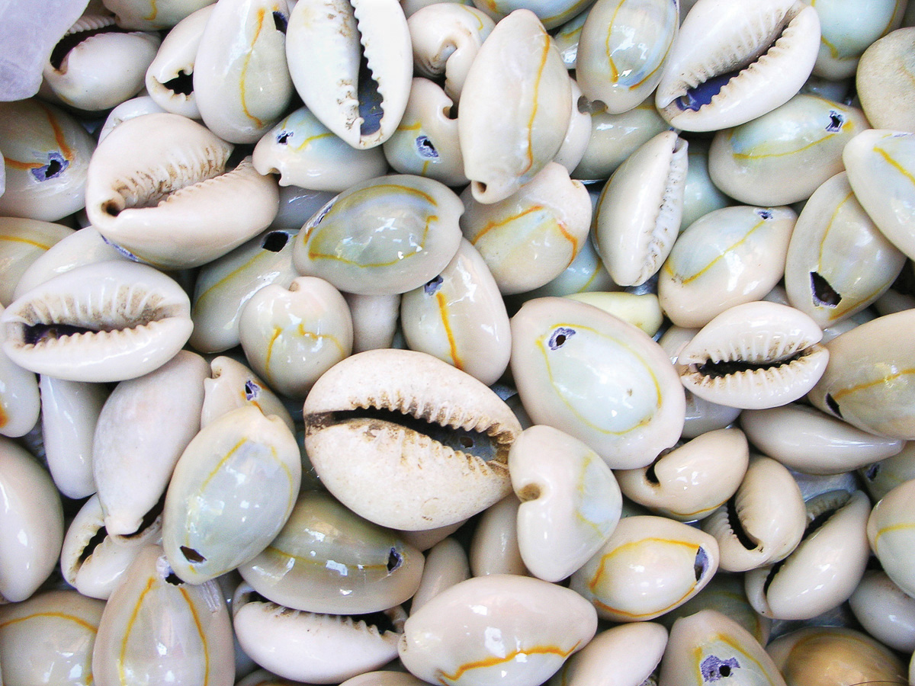
Особенно известны в качестве первых денег раковины каури. На Руси их называли:
чешуйками
ужовками
гривнами
кунами
Комментарий

Slide 5
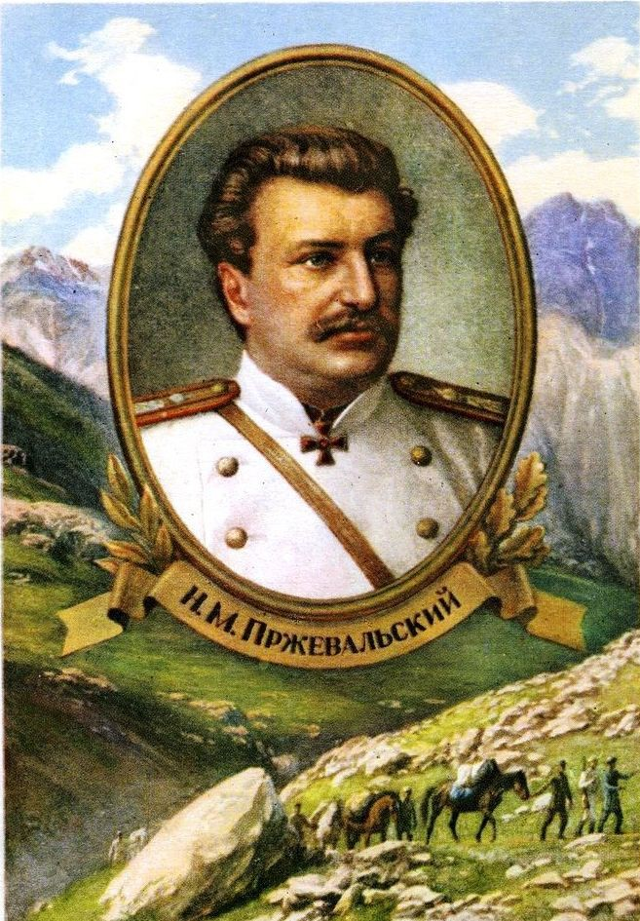
Знаменитый русский путешественник Н.М. Пржевальский, побывавший в Монголии, рассказывал, что всякий желающий купить что-нибудь на базаре, должен был тащить с собой мешок с:
каменными дисками
раковинами каури
чайными кирпичами
какао-бобами
Комментарий

Slide 6
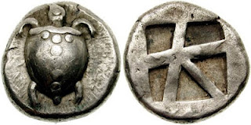
Монеты впервые появились:
в Китае
в Древнем Риме
в Древней Греции
в Древней Лидии
Комментарий

Slide 7
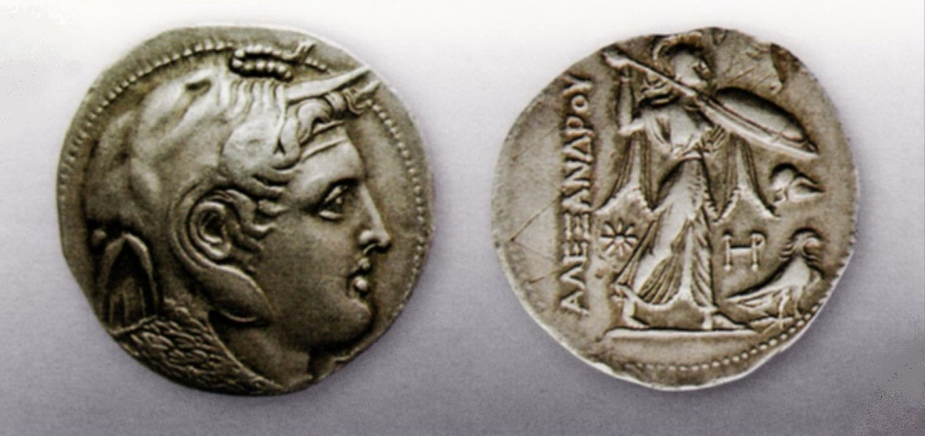
Слово «монета» происходит от латинского «moneta», связанного с:
названием места происхождения
названием меры веса
товарным эквивалентом
именем богини
Комментарий

Slide 8
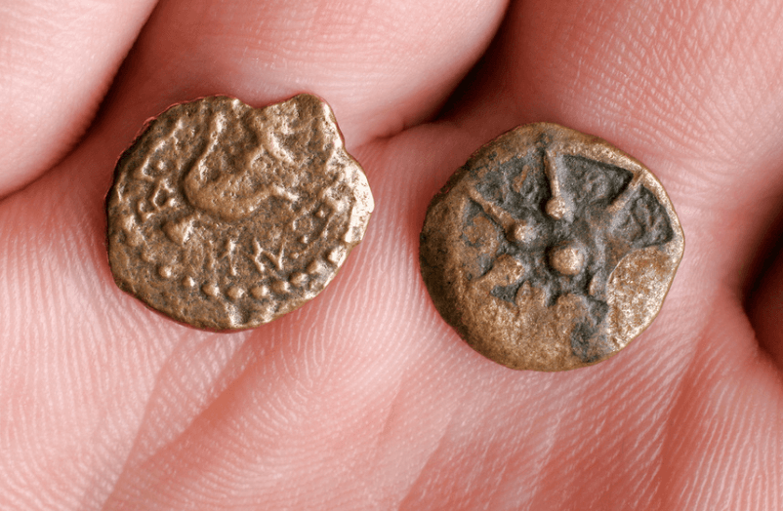
Известно выражение «внести свою лепту». Лепта – мелкая медная монета:
Древней Греции
Древнего Рима
Древней Руси
Византии
Комментарий

Slide 9
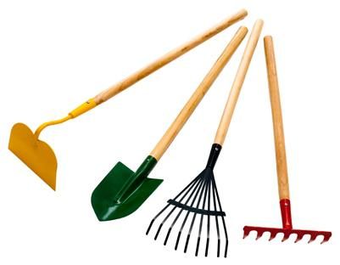
В какой стране металлические деньги имели форму орудий труда:
в Китае
в Японии
в Монголии
в Персии
Комментарий

Slide 10
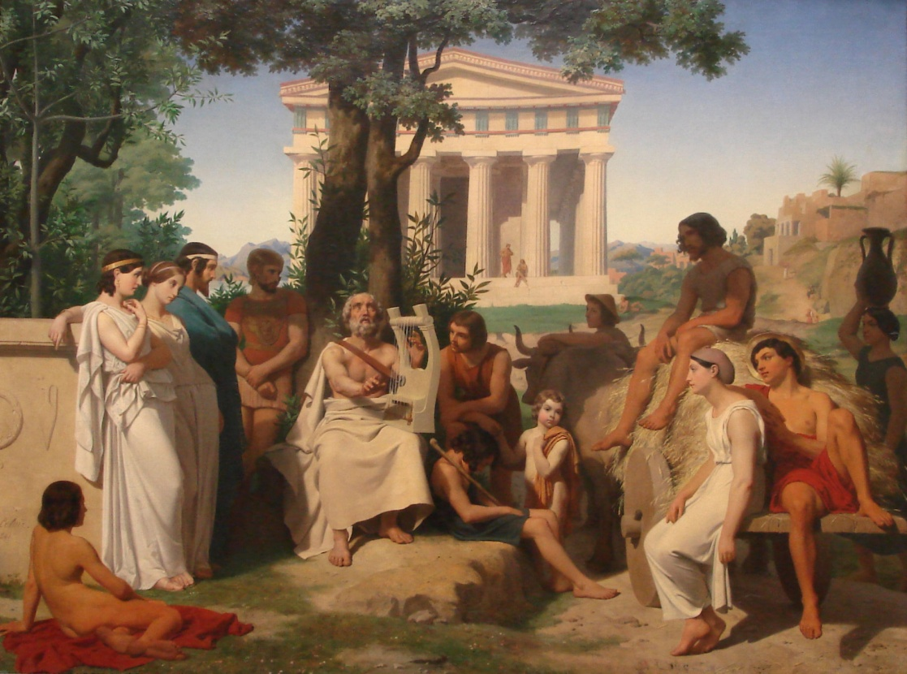
В Древней Греции наибольшая весовая и денежная единица, не имевшая монетной формы и в переводе означавшая «вес», называлась:
драхма
денарий
статер
талант
Комментарий

Slide 11
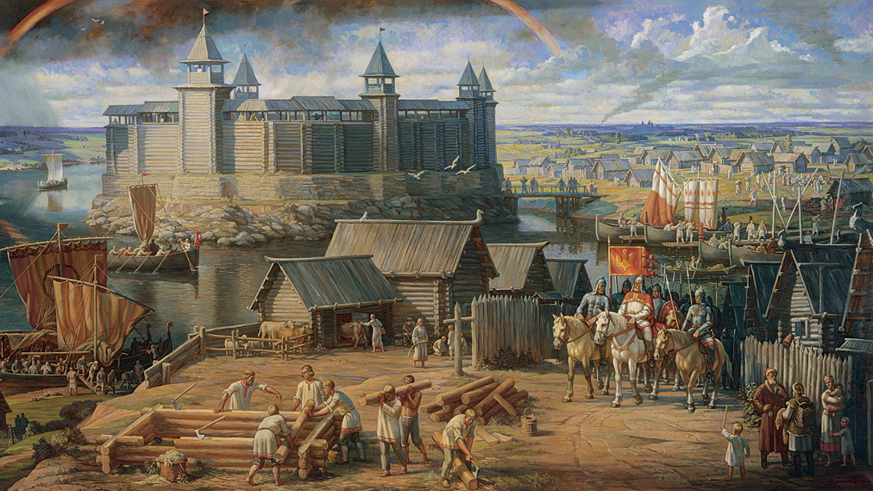
Какая из денежных единиц Древней Руси не имела монетной формы:
златник
серебряник
деньга
гривна
Комментарий

Slide 12
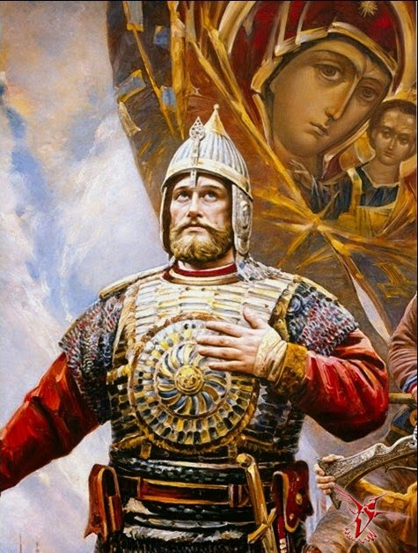
Какой князь велел отчеканить первые русские деньги:
Владимир Мономах
Иван Калита
Ярослав Мудрый
Дмитрий Донской
Комментарий

Slide 13
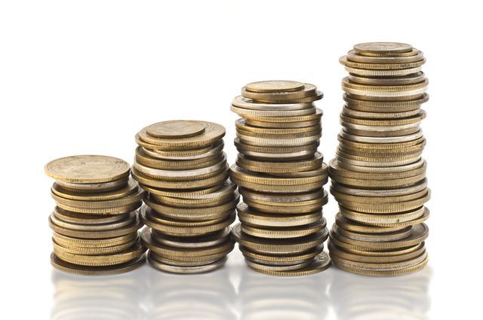
Слово «деньги» пришло к нам из:
арабского языка
татарского языка
латинского языка
греческого языка
Комментарий

Slide 14
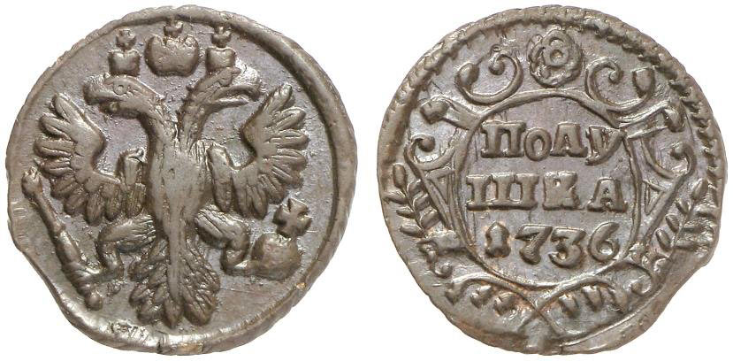
«Полушкой» называлась русская монета, равная половине:
копейки
рубля
гривны
деньги
Комментарий

Slide 15
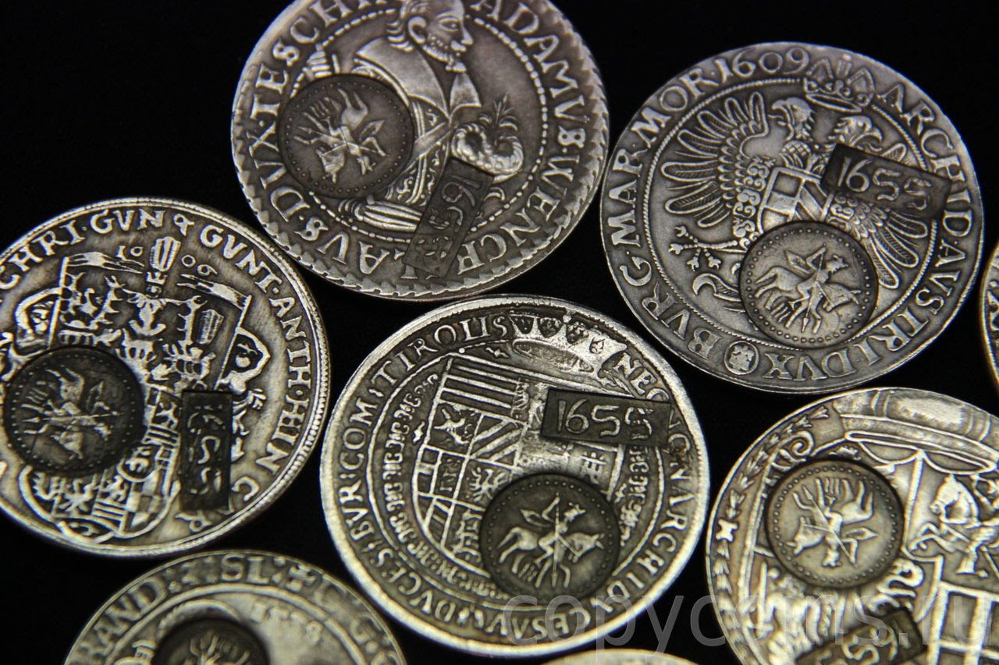
Почти в каждом языке денежные знаки, помимо официальных названий, имеют и народные прозвища. Каким из прозвищ именовались серебряные талеры, из которых на Руси изготавливали свои монеты:
новгородки
ефимки
лобанчики
арапчики
Комментарий

Slide 16
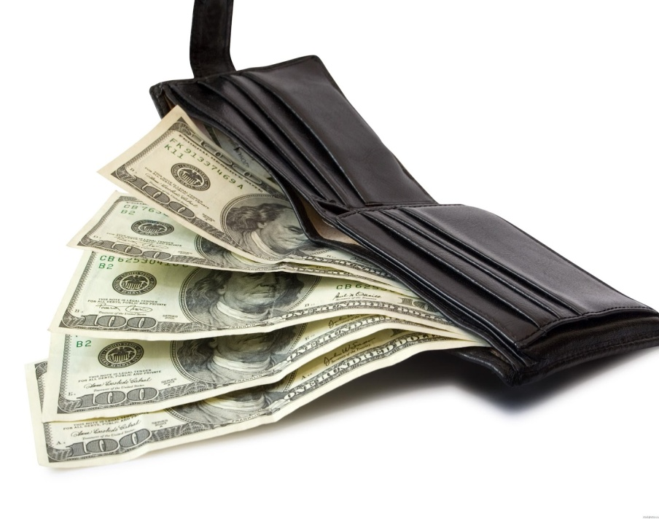
Первые бумажные деньги появились:
в Китае в 10 веке
в США в 17 веке
в Европе в 17 веке
в России в 18 веке
Комментарий

Slide 17
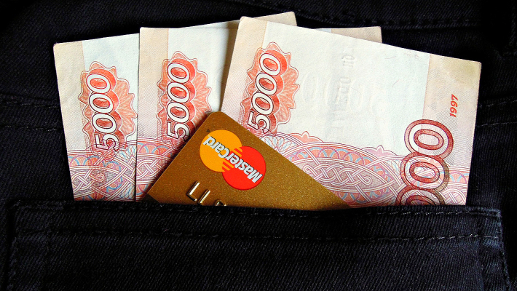
Деньги, у которых номинальная стоимость выше реальной, называются:
действительными
полноценными
неполноценными
кредитными
Комментарий

Slide 18
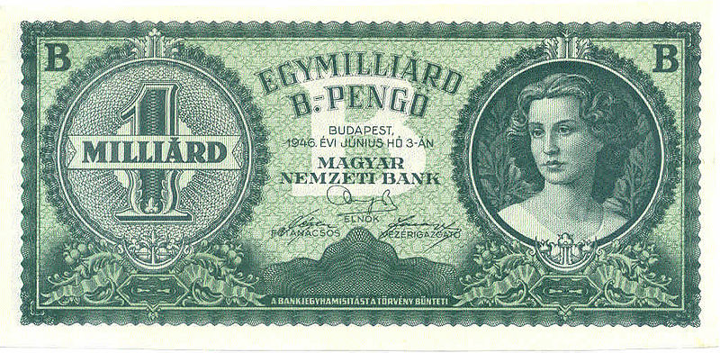
В какой стране были выпущены банкноты самого крупного номинала в истории денежного обращения:
Германия
Венгрия
Югославия
Зимбабве
Комментарий

Slide 19
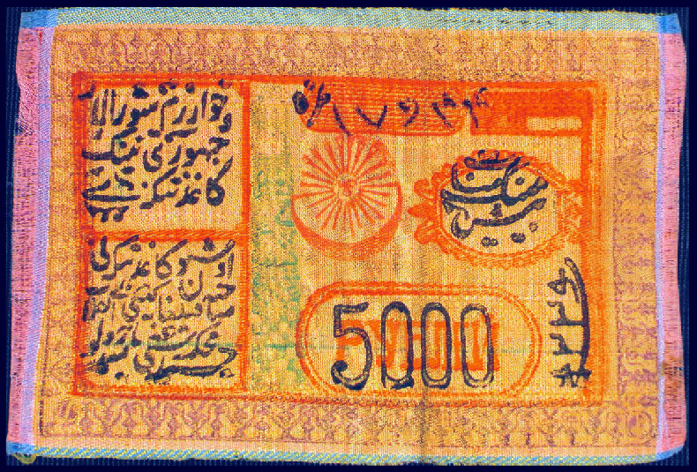
На территории какого современного государства, кроме Китая, деньги печатали на шелке:
Индия
Монголия
Бразилия
Узбекистан
Комментарий

Slide 20
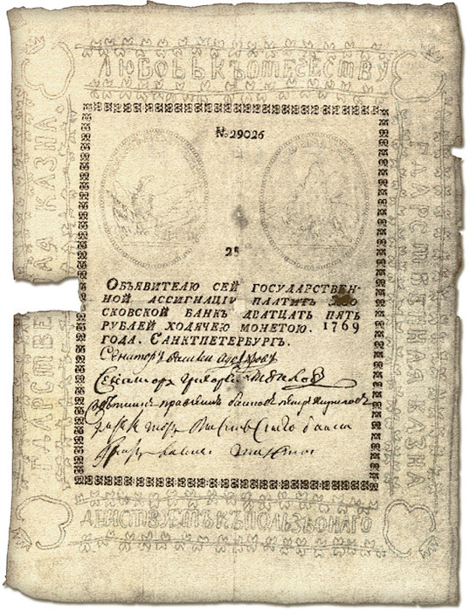
«Водяные знаки» для защиты бумажных денег от подделок в России впервые стали использоваться:
в 17 веке
в 18 веке
в 19 веке
в 20 веке
Комментарий

Slide 21
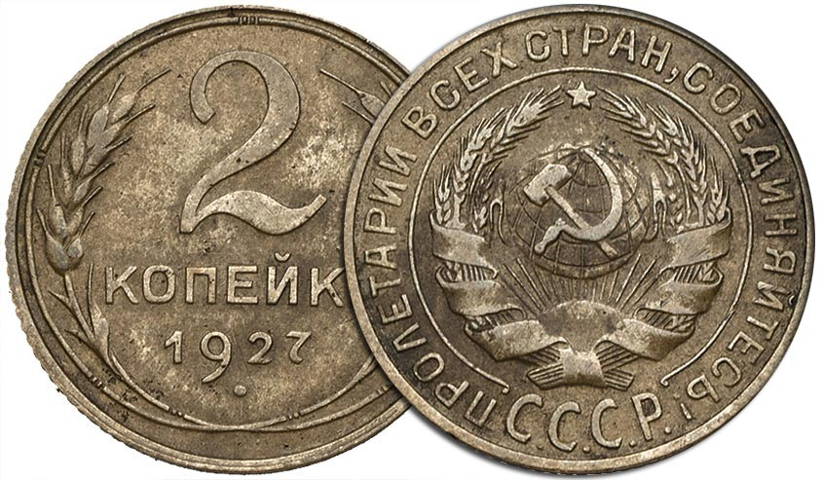
Монеты какого номинала никогда не было в СССР:
15 копеек
20 копеек
25 копеек
50 копеек
Комментарий

Slide 22
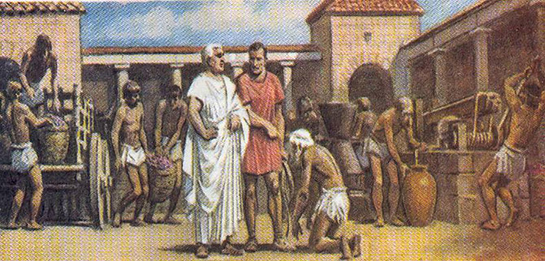
В Древнем мире считалось, что свободный гражданин отличается от раба тем, что он не должен:
платить налоги
платить проценты по кредиту
платить штрафы
платить ренту
Комментарий

Slide 23
Комментарий: Деньги явились результатом исторического развития обмена. Первоначально обмен носил случайный характер, один продукт непосредственно обменивался на другой. В дальнейшем выделился один товар, на который обменивались все остальные – денежный товар. В нем выражалась стоимость всех товаров. В качестве денежного товара у разных народов могли выступать самые разные вещи. В течение нескольких столетий у многих народов роль денег играл крупный рогатый скот. На Руси, например, казна называлась скотницей, а казначей – скотником.

Slide 24
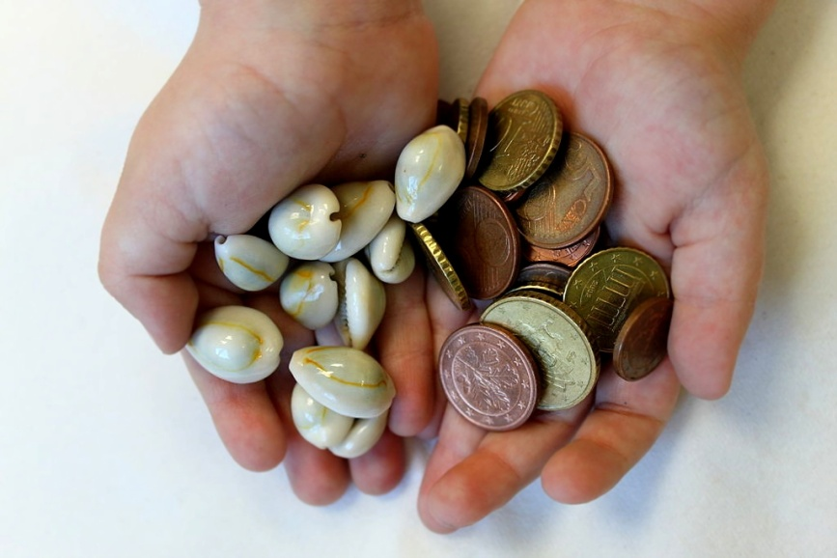
Комментарий: В древности распространение раковинных денег было очень велико. Этнографы насчитывают более 150 видов раковин, игравших роль денег. При раскопках в Новгороде и Пскове в захоронениях часто находят раковины каури, которые на Руси называли ужовками или змеиными головками.

Slide 25
Комментарий: В старой Монголии, Китае и Бирме до 20 века деньгами служил «кирпичный» чай. «Кирпичи» представляли собой пропитанную телячьей кровью, спрессованную и высушенную в печи смесь листьев чая и некоторых других растений. Вес каждого кирпича составлял почти полтора килограмма.

Slide 26
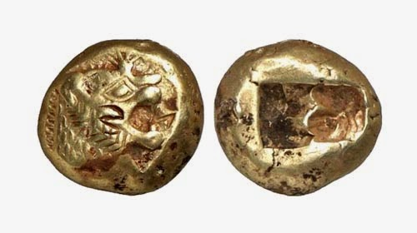
Комментарий: До сих пор идут споры, где была изготовлена первая монета. Часть исследователей считает, что чеканка монет началась на греческом острове Эгине, во владениях аргосского царя Фейдона. Называют и время: вскоре после восьмой олимпиады. Древние греки вели летоисчисление по спортивным олимпийским играм, которые устраивались каждые четыре года в городе Олимпия. Первая Олимпиада состоялась в 776 году, а восьмая – в 748 году до н.э. Другие говорят, что первыми стали чеканить монету лидийцы. Могущественное рабовладельческое государство Лидия существовало в западной части Малой Азии задолго до нашей эры. Оно возникло после падения Хеттского царства. Великий историк Древней Греции Геродот в своей «Истории» пишет: «Первыми из людей они [лидийцы] стали чеканить монету и впервые занялись мелочной торговлей». Первая чеканная монета называлась «статер» с изображением льва – геральдического символа города Сарды, столицы Лидии. Вслед за лидийскими появились эгинские статеры с изображением морской черепахи.

Slide 27
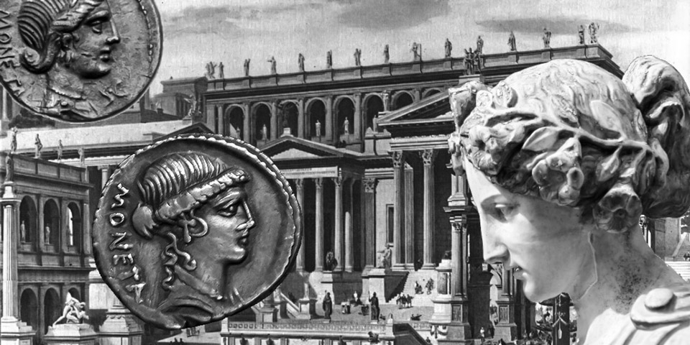
Комментарий: Не многим известно, что слово «монета» происходит от латинского глагола «советовать». Византийский историк Свида (X в.) объяснил, как и когда это слово перешло к названию чеканных денег. Римляне, воюя с Пирром и не имея средств для ведения войны, обратились за помощью к богине Юноне. Оракул Юноны ответил, что у них всегда будет достаток в деньгах, если начатая война носит справедливый характер. После удачного окончания войны римляне стали почитать Юнону-Монету, иначе говоря, Юнону-Советчицу, а сенат издал декрет, чтобы все деньги чеканились в храме Юноны как советчицы и помощницы в денежных затруднениях.

Slide 28
Комментарий: Различают два типа греческих монетных систем: основанные на статере – «золотые» монетные системы и на драхме – «серебряные». Кроме золотых и серебряных монет в Древней Греции чеканились медные халк и лепта. Лепта – сотая часть драхмы, являлась мелкой разменной монетой. Слово лепта − множественное число от «лептон», дословно – «без кожуры», т.е. «тонкий, маленький». Отсюда и выражение «внести свою лепту», т.е. принять посильное участие.

Slide 29
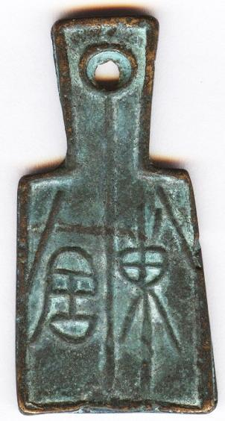
Комментарий: Сами китайцы возводят происхождение своей денежной системы к временам легендарного царства Ся. Тогда, 4 тыс. лет назад, главным занятием жителей долины Хуанхэ было скотоводство и единицами обмена выступали быки и овцы. Затем – раковины каури. С зарождением металлургии в 11 в. до н.э. деньги стали делать из меди или бронзы, а в 9 веке до н.э. единое китайское государство раскололось на множество сражающихся царств, каждое из которых выпускало собственные деньги. Так, в царстве Цинь деньги были в форме мотыги, в Янь и Ци – в форме ножа, в царстве Чжен расплачивались маленькими серебряными лопаточками.

Slide 30
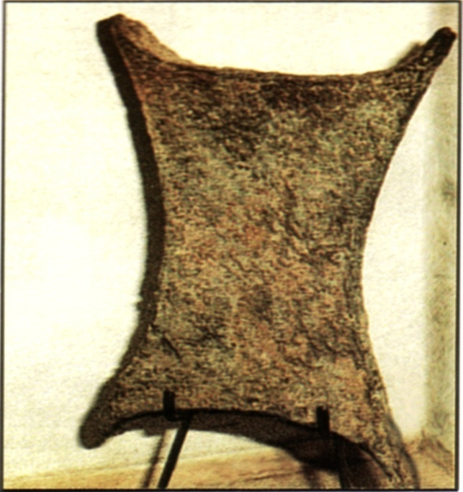
Комментарий: На первом этапе развития монетных систем номинальная нарицательная стоимость денег определялась массой ценного металла, заключенного в монете. Из глубины веков до нас дошло слово «талант». С греческого и латинского оно переводится как «вес». Именно такое название носила в Древней Элладе в 14 веке до н.э. наибольшая весовая и денежная единица, не имевшая, правда, монетной формы. Талант представлял собой металлическую плиту весом 52 кг. Он имел вид растянутой бычьей кожи и приравнивался по эквиваленту обмена к стаду быков. В настоящее время «талант» - единица веса в Греции, равная 150 кг.

Slide 31
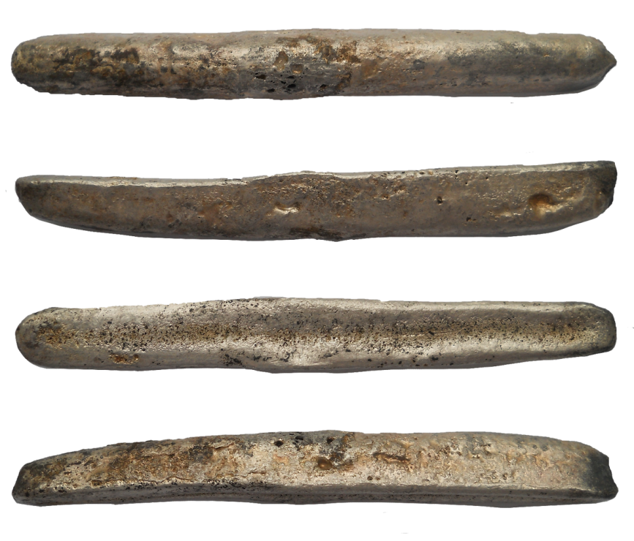
Комментарий: Гривна − ожерелье из златников и серебряников (монет 11 века). Носили его, естественно, на шее, которая называлась гривой. За ожерелье (гривну) давали брусок серебра весом полфунта. С тех пор гривна стала мерой веса, а затем и денежно-счетной единицей, не имевшей, правда, монетной формы. Она представляла собой слиток серебра и использовалась в крупных торговых сделках. Чтобы уплатить часть гривны, е нужно было разрубить. Отсюда и пошло название «рубль», т.е. обрубок гривны.

Slide 32
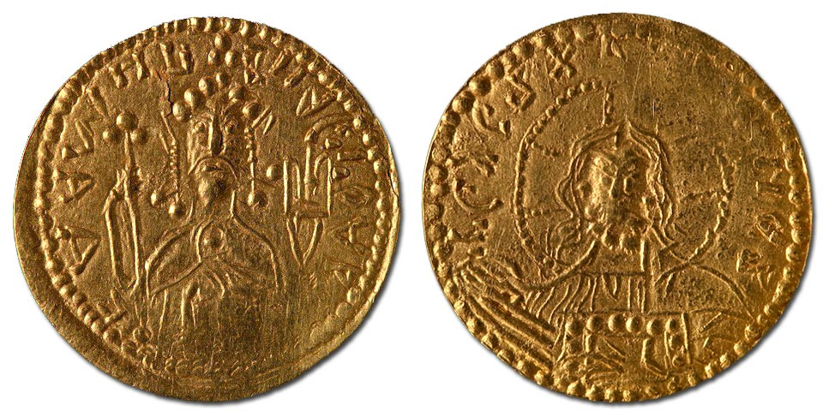
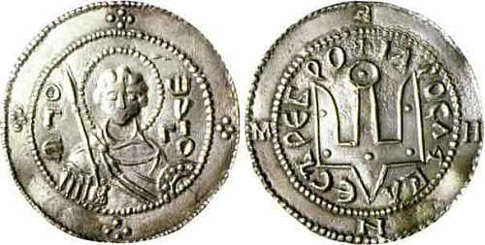
Комментарий: В конце 10 века киевский князь Владимир велел отчеканить первые русские деньги, на которых было написано: «Владимир на столе, а се его серебро». Златники и серебряники киевского периода были технически лучше выполнены, чем средневековые европейские монеты, однако чеканились в ограниченном количестве. Период монголо-татарского ига вошел в историю нашей страны как «безмонетный». Только во второй половине 14 века вскоре после Куликовской битвы снова стали чеканиться русские монеты.

Slide 33
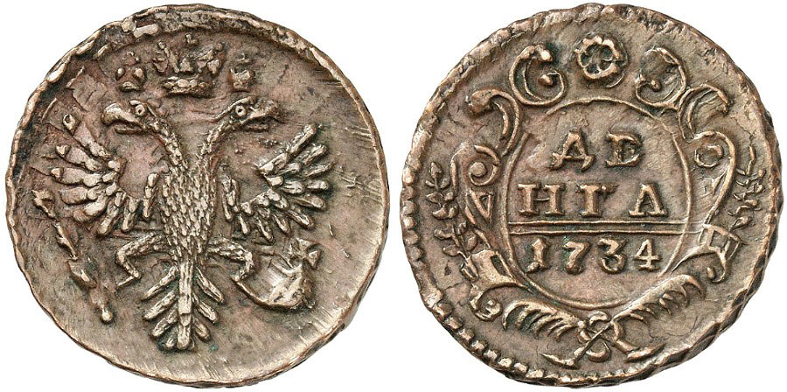
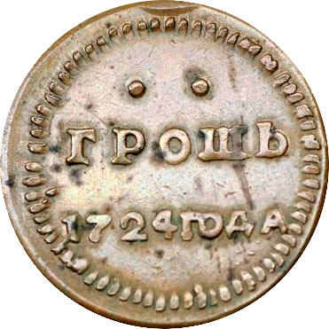
Комментарий: После битвы на Калке (1224 г.) и завоевания Руси татарами, последние ввели свою чеканку монет. При восстановлении собственной чеканки в основу русской системы была положена татарская весовая монетная система, да и все технические термины были заимствованы их татарского. «Танга» или «теньга», говорили татары, потряхивая серебром. «Денга» (без мягкого знака!) – так именовалась в 15 веке древнерусская монета. В 18 веке слово несколько осовременили и стали писать «деньга». Множественное число от «деньга» − деньги – стало со временем понятием собирательным. Однако это не единственное собирательное понятие. Слово «грош» произошло от латинского «гросус» - большой. Впервые монету с таким названием отчеканили в 12 веке в ряде европейских стран. В России в 1654 году появился медный грош, приравненный к двум копейкам. Через 200 лет грошем стали называть деньгу. Постепенно слово «гро/ши» стало синонимом слова деньги, а «гроши/» означает крайне малую сумму наличности.

Slide 34
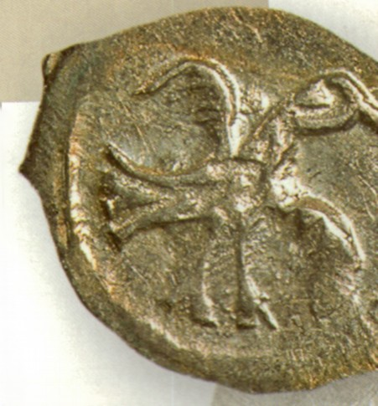
Комментарий: В московском государстве выпускали сверхмаленькую монетку – полушку (половину деньги, или четверть копейки), заменявшую в обращении пол-уха куницы. Весила она ничтожно мало – 0,17 г, а впоследствии «похудела» до 0,12 грамма! По размеру ее превосходит даже ноготок на мизинце ребенка. Для изображения всадника с копьем, как на копейке, на ней места явно не хватало, поэтому вместо всадника чеканили простенькую птичку – голубя.

Slide 35
Комментарий: На территории нашего государства в середине 17 века еще не разрабатывались месторождения серебра, поэтому на монетных дворах переплавляли серебряную посуду и другую утварь, а также иностранные монеты: марки, гроши, талеры. С талеров иногда снимали изображение и чеканили свой рисунок. Но в таких рублях было меньше серебра (на 64 копейки вместо ста), поэтому население не хотело их брать. Поэтому позже стали прямо на старое изображение ставить новое клеймо. В народе такие рубли получили название «ефимки с признаками». Лобанчиками именовали в России иностранные золотые монеты с изображениями заморских государей. Поясняя это слово, В.И. Даль писал: «Лобанчик, французский золотой, на котором изображена голова». Арапчиками звали у нас голландские дукаты, на которых изображался некто в латах, признанный русскими за арапа.

Slide 36
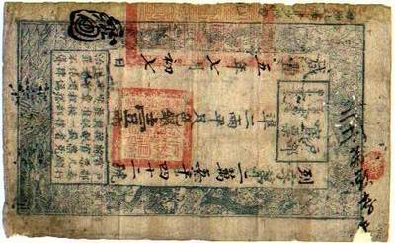
Комментарий: Привычные бумажные деньги, вопреки представлению многих, имеют давнюю историю. Они произошли от расписок ростовщиков о заложенном у них серебре. Впервые такие расписки появились в Китае в 7 веке. Подобные векселя разрешалось использовать и как платежное средство, и для внесения налогов в казну. В 10 веке возникли и настоящие бумажные деньги. В начале их изготовляли частные банки. В 14 веке, при хане Хубилае – основателе династии Юань, монополией на купюры завладело государство. Таким образом, первые банкноты появились в Китае в 10 в., в Европе и Америке – в 17 в., а в России – при Екатерине II в 1769 году, после двух неудачных попыток – при Елизавете Петровне и Петре III.

Slide 37
Комментарий: Первоначально монета стоила столько, сколько стоило золото, из которого она была сделана. Именно наличие у металлических денег внутренней стоимости обеспечивало их общепризнанность. Такие деньги имели товарную природу и обладали собственной стоимостью, поэтому назывались полноценными. Первые шаги на пути замены полноценных денег неполноценными (знаками стоимости) торговля сделала, начав принимать стершиеся в обращении монеты. Постепенно вес монеты перестал волновать продавца и покупателя. Главным стал номинал, обозначенный при чеканке. Вторым шагом стал выпуск монет из дешевых металлов. Различают следующие виды неполноценных денег: банкноты ЦБ, монеты, казначейские билеты, средства на счетах до востребования в банках, чеки, векселя, электронные деньги.

Slide 38
Комментарий: Банкноты крупного номинала на протяжении бумажно-денежной истории человечества встречались довольно часто, чего не скажешь о монетах большого достоинства. Одной из причин тому была дешевизна изготовления купюр, ведь проще напечатать кучу миллионных банкнот, часто не подкрепленных твердой валютой, чем отчеканить кучу миллионных монет, имеющих внутреннюю стоимость. Антирекордсменом по уровню инфляции — из-за которой, собственно, и начинается неконтролируемый выпуск банкнот — в 1945–1946 гг. стала Венгрия. Цены ежедневно поднимались в 5 раз. Очередные гиперинфляционные деньги носили номинал от 10 тыс. билпенгё до 100 миллионов билпенгё (B-pengo, биллион пенгё). В хранилищах государственного банка уже лежала подготовленная к выпуску купюра в 1 млн. трлн. пенгё, или секстиллион пенгё, которой не суждено было выйти в оборот, но суждено было стать самой большой в мире купюрой по номиналу.

Slide 39
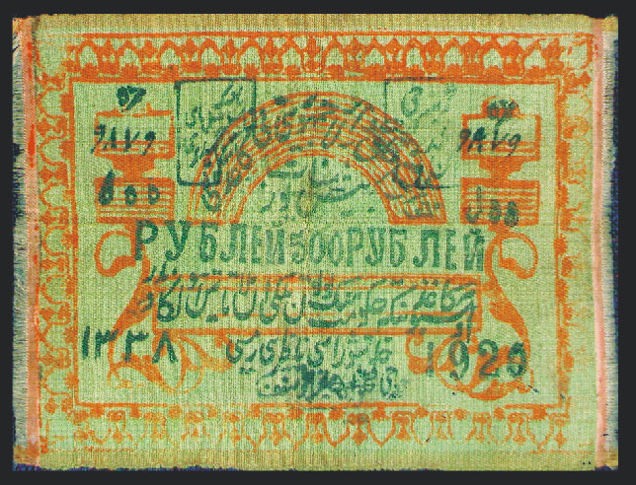
Комментарий: Куски шелка еще в глубокой древности использовались в качестве средств платежа. В средневековье китайцы начали печатать денежные знаки на шелковой материи. Их производство продолжалось до ХХ в. В начале ХХ в. денежные знаки на шелке выпускались на территории Узбекистана – в Хорезме. В период гражданской войны экономика находилась в критическом состоянии, пригодной для ассигнаций бумаги не хватало, и местные правители догадались печатать деньги на шелке местного производства. Несмотря на несовершенство внешнего вида, шелковые деньги завоевали популярность у населения. Когда по постановлению Ташкентской экономической конференции в марте 1923 г. было объявлено об обмене шелковых денежных знаков на бумажные, ни одна из шелковых ассигнаций к обмену предъявлена не была. Владельцы оставили эти деньги себе на память. Еще в 40-е – 60-е гг. ХХ в. можно было увидеть в некоторых домах даже лоскутные одеяла, сшитые из описанных шелковых денежных знаков.

Slide 40
Комментарий: Деньги всегда старались защитить от подделок. Первые водяные знаки на почтовых марках, денежных бумагах и государственных документах появились в Италии. К сетчатому дну отливных форм для бумаги прикрепляли узорчатые фигуры из тонкой проволоки. В России бумага с водяными знаками появилась намного позже – только в конце XVII века, а к середине XVIII данную технологию начинают применять в качестве главной защиты напечатанной бумаги от подделки. Первые в России бумажные ассигнации имели «водяные знаки». Вначале они представляли собой изображение герба и слова «гербовая бумага».

Slide 41
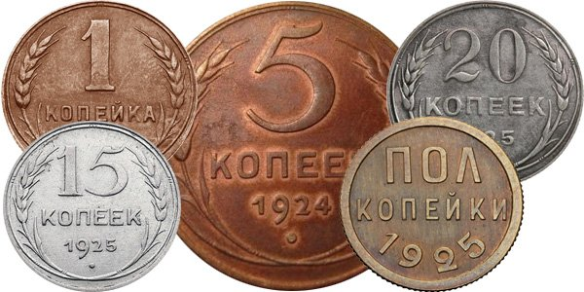
Комментарий: В СССР в регулярном обращении находились монеты достоинством в ½ копейки (в 1920-е годы), в 1, 2, 3, 5, 10, 15, 20 и 50 копеек, 1 рубль. С 1960-х годов выпускались также памятные и юбилейные монеты различных номиналов.

Slide 42
Комментарий: В Древнем мире происходило серьёзное противостояние налогообложению. В Афинах, например, считалось, что свободный гражданин отличается от раба тем, что не должен платить налогов. Личные налоги воспринимались свободными гражданами как унизительные. Не желали признавать они и налоги с имущества. Афиняне согласны были вносить добровольные пожертвования, дань же они предпочитали собирать с побеждённых врагов, а так же с их союзников. Но когда предстояли крупные расходы, то советом или народным собранием города устанавливалось процентное отчисление доходов.

